Slide 1
Computação Gráfica: Aula 5.2: Curvas Paramétricas em 2D Parte 2: Bézier & 1º Trabalho de Curvas Prof. Dr. rer.nat. Aldo von Wangenheim

Slide 2
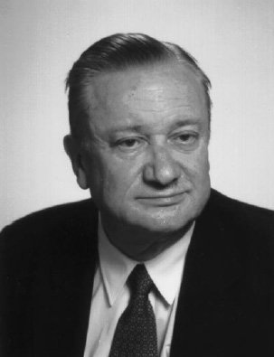
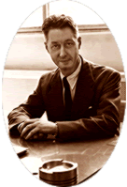
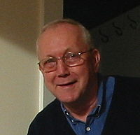
Parte I: 5.1. Curvas Paramétricas em 2D
A representação de curvas mais usada em CG foi descoberta independentemente por:
Paul de Faget de Casteljau, engenheiro da Citroën (1959) e
Pierre Bézier, engenheiro da Renault (1960).
Aperfeiçoada por Carl-Wilhelm Reinhold de Boor, matemático da General Motors (b-Spline, 1972)

Slide 3
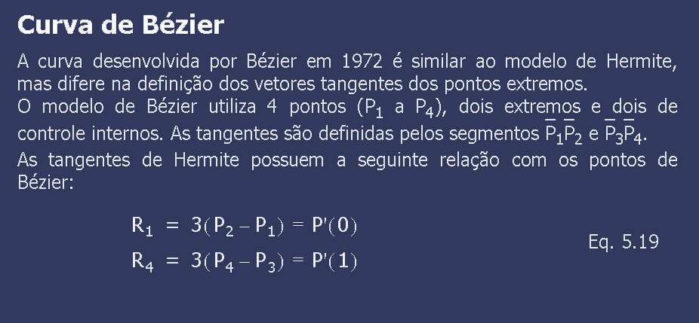
Parte II: 5.5. Curvas de Bézier em 2D

Slide 4
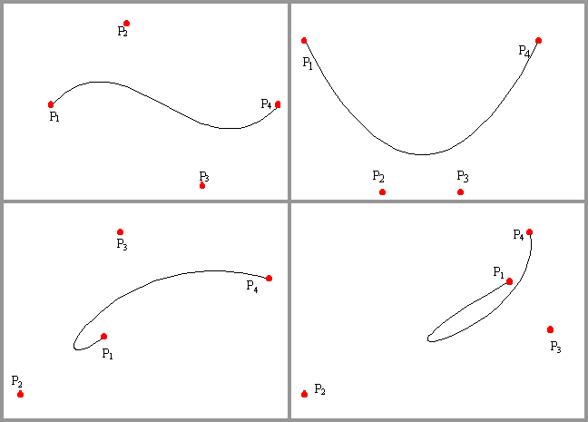
Parte I: 5.5. Curvas de Bézier em 2D

Slide 5
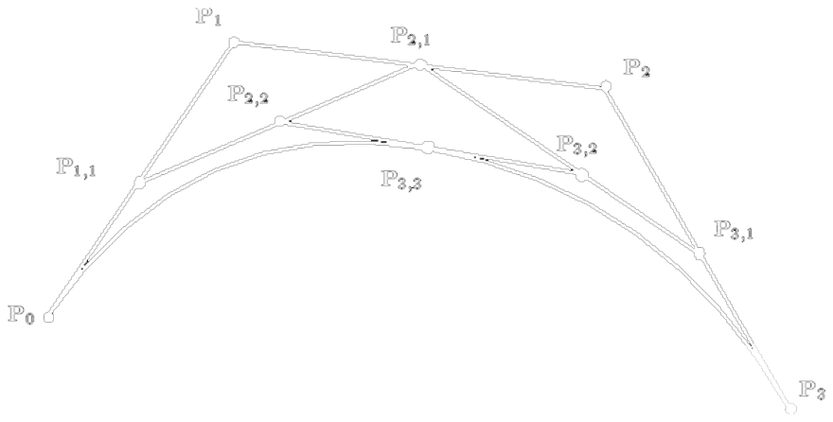
Parte I: 5.5. Curvas de Bézier em 2D

Slide 6
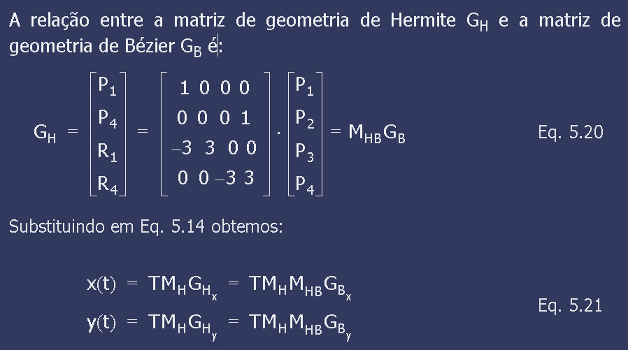

Slide 7
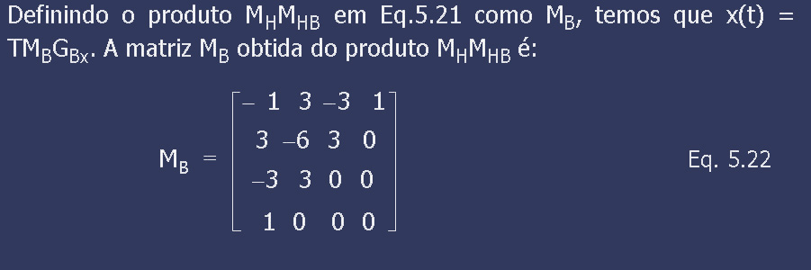
Parte I: 5.5. Curvas de Bézier em 2D

Slide 8
Parte I: 5.5. Curvas de Bézier em 2D
As blending functions para Bézier podem ser calculadas da mesma forma que foram em Eq. 5.16 e Eq. 5.17 para Hermite.
Condição de continuidade C⁽¹⁾ garantida quando:
Duas curvas adjacentes [P₁ a P₄] e [P₄ a P₇] compartilham P₄
P₃P₄ = kP₄P₅

Slide 9
Parte I: 5.6. Comentários
Geração de curvas utilizando as blending functions possue vantagem sobre o método global hierárquico do divide-and-conquer:
incremental: posso ir gerando a curva até onde quero
acurácia e passo variáveis: defino um passo t = 1/k e gero a curva como um conjunto de k-1 polígonos
resolve o problema do clipping: verifico se o fim do próximo segmento t/k está dentro do window usando clipping de pontos.
Desvantagem:
para cada passo t, tenho de calcular T = [t³ t² t 1]

Slide 10
Parte I: 5.6. Comentários: Clipping
Window
Curva
Pontos gerados por x(t) e y(t)

Slide 11
Parte I: 5.7. Trabalho
Implemente a curva de Hermite ou Bézier como mais um objeto gráfico de seu sistema:
Um objeto Curva2D poderá conter uma ou mais curvas com continuidade no mínimo G⁽⁰⁾.
Crie uma interface para entrar com estes dados.
Implemente o Clipping para esta curva utilizando o método descrito.

Slide 12

Atribuição-Uso Não-Comercial-Compartilhamento pela Licença 2.5 Brasil
Você pode:
- copiar, distribuir, exibir e executar a obra
- criar obras derivadas
Sob as seguintes condições:
Atribuição — Você deve dar crédito ao autor original, da forma especificada pelo autor ou licenciante.
Uso Não-Comercial — Você não pode utilizar esta obra com finalidades comerciais.
Compartilhamento pela mesma Licença — Se você alterar, transformar, ou criar outra obra com base nesta, você somente poderá distribuir a obra resultante sob uma licença idêntica a esta.
Para ver uma cópia desta licença, visite http://creativecommons.org/licenses/by-nc-sa/2.5/br/ ou mande uma carta para Creative Commons, 171 Second Street, Suite 300, San Francisco, California, 94105, USA.

Slide 13


